Slide 1
Введение в GPU

Slide 2
План курса
Введение в GPU и его роль в современных вычислениях
Основы программирования на GPU
Обзор фреймворков для работы с GPU
Примеры кода на CUDA/OpenCL
Резюме (???)
А ЧЕ ПО ОЦЕНКЕ И ЗАДАЧКАМ

Slide 3
Что такое GPU?
GPU (Graphics Processing Unit) — это специализированный процессор, изначально разработанный для обработки графики и визуализации.
Современные GPU используются не только для рендеринга, но и для выполнения общих вычислений (GPGPU — General-Purpose computing on Graphics Processing Units).

Slide 4
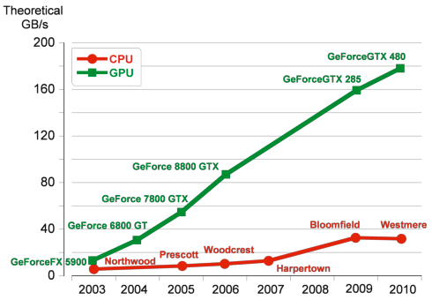
Но ведь есть CPU!

Slide 5
GPU vs. CPU
 | GPU | CPU
Архитектура | Тысячи более простых ядер, оптимизированных для параллельных вычислений | Несколько мощных ядер, оптимизированных для последовательных задач
Параллелизм | Эффективен в задачах, где можно выполнять множество одинаковых операций одновременно (например, обработка пикселей, матричные операции) | Хорошо справляется с задачами, требующими сложной логики и ветвления
Производительность | Высокая производительность на множестве потоков, но только при условии высокой степени параллелизма | Высокая производительность на одном потоке

Slide 6
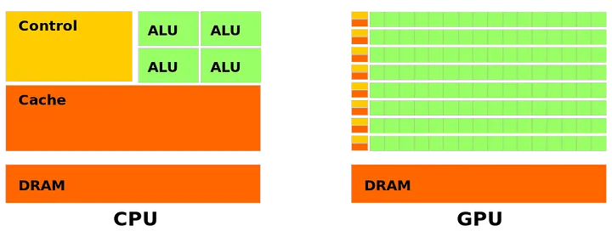
Архитектура

Slide 7
Зачем нам GPU??
Машинное обучение и искусственный интеллект
Научные вычисления
Рендеринг и графика
Криптография и блокчейн

Slide 8
Не все так однозначно…
Преимущества | Ограничения
Высокая производительность: GPU может выполнять тысячи операций одновременно, что делает его идеальным для задач с высокой степенью параллелизма | Сложность программирования: Работа с GPU требует понимания параллельной архитектуры и специфических фреймворков (CUDA, OpenCL)
Энергоэффективность: GPU потребляет меньше энергии на выполнение параллельных задач по сравнению с CPU | Неэффективность для последовательных задач: Если задача не может быть распараллелена, GPU не даст преимущества перед CPU
Масштабируемость: Современные GPU поддерживают тысячи потоков, что позволяет эффективно решать задачи любого масштаба | Ограниченная память: Глобальная память GPU меньше, чем у CPU, что может стать проблемой для задач с большими объемами данных

